Slide 1
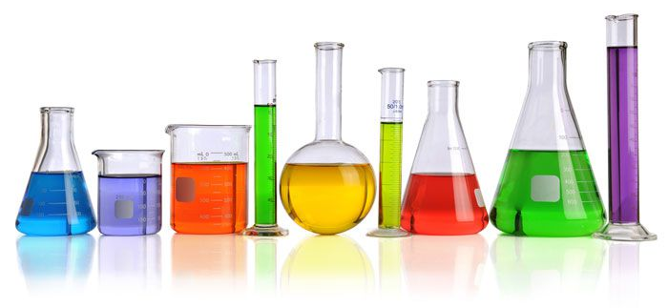
MODÜL 3 Laboratuvarda kullanılan çözeltiler
Temel Konsantrasyon hesabı ve birim hesaplama
Tampon çözeltiler
Seyreltme, Seri seyreltme
Doç. Dr. Yasemin G. İŞGÖR
isgor@ankara.edu.tr
Ankara Üniversitesi
SHMYO Tıbbi Laboratuvar Teknikleri Programı

Slide 2
Bu dersin hedefleri:
Laboratuvarda sık kullanılan Çözeltiler
Bu çözeltilerin konsantrasyonunun nasıl hesaplandığını, seyreltmenin nasıl yapılacaını ve son konsantrasyonun nasıl hesaplanacağını öğrenmek
Çözelti hazırlamanın nasıl olduğunu öğrenmek

Slide 3
Molar Konsantrasyon İfadesi: MOLARİTE
Aynı bileşiğe sahip 2 çözeltinin birbirine göre farkı çözelti içerisindeki bileşiklerin birbirine kıyasla oransal farkıdır.
Bir çözelti içerisinde çözünen maddenin miktarının toplam hacime oranı, maddenin konsantrasyonu olarak adlandırılır.
Molarite çözelti konsantrasyonunun ölçüm yollarından birisidir ve çöelti içerisinde çözünen mol miktarının toplam hacime oranı olarak adlandırılır.
Çözünen maddenin mol miktarı
Molarite (M) =
Çözelti toplam hacmi (litre)

Slide 4
Molaritenin Hesaplanması:
23.4 g of sodyum sülfat’ın (Na₂SO₄) yeterli suda çözüldükten sonra son hacmi 125 mL olana dek su eklenmişse, çözeltinin konsantrasyonunu molarite olarak hesaplayınız.
Çözüm:
23.4 g çözünen madde
125 mL=0.125L toplam hacim
Molarite hesaplayabilmek için öncelikle çözünen maddeyi mol miktarı olarak ifade etmek gerekir.
Bunun için bileşiğin formülünden yola çıkarak molekül ya da formül ağırlığı hesaplanır:
Na:23, S: 32, O 16 g/mol olduğunu kabul edersek (periyodik tabloda verilen akb değerlerini 1 mol için ifade ettiğimizde birimi g/mol olacaktır)
FA(Na₂SO₄)= (2mol X 23 g/mol ) + (1mol X 32 g/mol) + (4 mol X 16 g/mol)= 142 g/mol
23.4 g Na₂SO₄ bileşiğinin mol miktarı:
Ödev Çalışma sorusu
5.00 g glukoz (C₆H₁₂O₆) 100 mL çözelti hazırlamak üzere suda çözündüğüne göre, bu çözeltinin konsantrasyonu kaç molar olmalıdır? (cevap=0.278 M)

Slide 5
Dilüsyon ya da Seyreltme
İşlem basamağı 1
İşlem basamağı 2
İşlem basamağı 3
A
B
A
B
A
B
A : boş
B : 100 mL 0.2 M boyar madde içerir
A : 15 mL boyar madde Kap B den alınarak Kap A ya aktarılır= boyar madde konsantrasyonu 0.2 M
B : 85 mL 0.2 M boyar madde kalmıştır
A : 15 mL boyar madde üzerine yeterince su eklenerek hacim 100 mL ye tamamlanır= boyar madde konsantrasyonu= 0.03M
B : 85 mL 0.2 M boyar madde kalmıştır

Slide 6
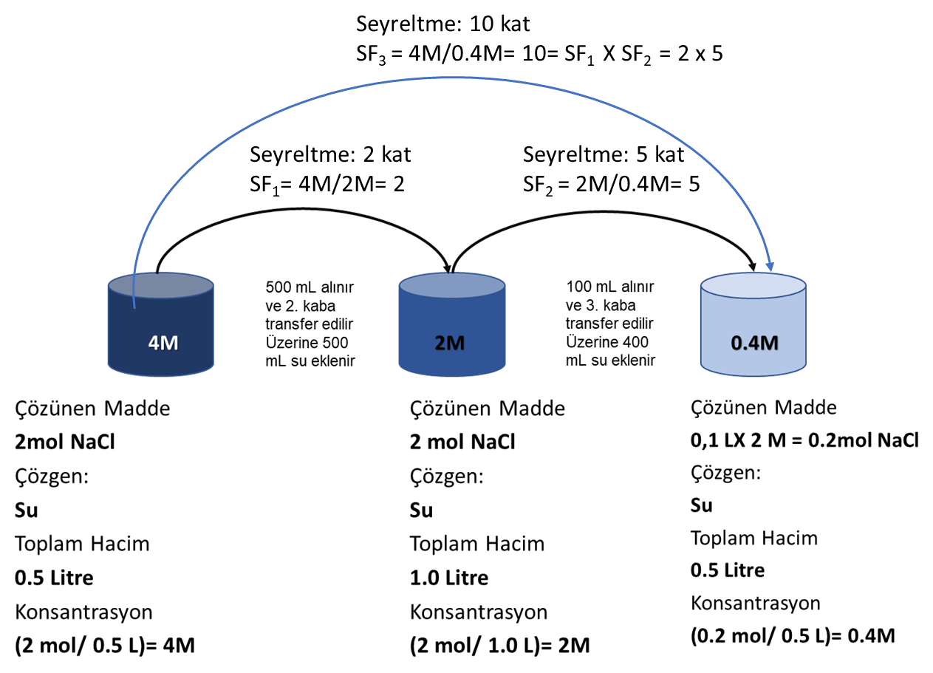
Seyreltme
Seyreltme, çözünen madde miktarının toplam hacimdeki varlığını azaltmaya yönelik yapılan işlemdir. Amaç çözünen maddenin miktarını azaltmak, yani konsantrasyonu düşürmektir.
Çözünen madde miktarını azaltmak fiziksel olarak mümkün olmadığı için çözgen miktarını arttırmak gerekir.
Seyreltme Faktörü:
SF= İlk Konsantrasyon / Son Konsantrasyon

Slide 7
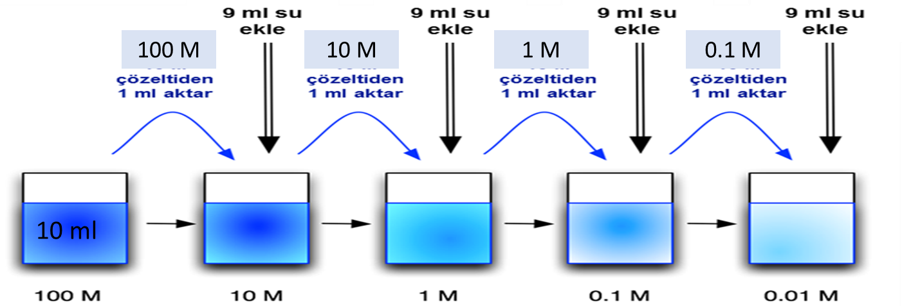
Seri Seyreltme
Seri Seyreltme, belirli bir oranda seyreltme işlemi yapmak ve stok bir çözeltiden başlayarak kesintisiz olarak seyreltmeye devam etmekle gerçekleştirilir.
Bu yöntemle bir defada birkaç farklı konsantrasyonda çözelti hazırlanabilir
analitik ölçümlerde İlaç vb gibi incelenecek maddelerin farklı dozlarının hazırlanmasında, standart maddeler kullanılarak çizilecek Kalibrasyon eğrisi hazırlamada gerekli standart madde konsantrasyonlarının hazırlanmasında kolaylık sağlar
Seri seyreltmede pipetleme, tartım, çözelti hacmini çözgenle tamamlama gibi aşamalardan doğacak uygulayıcı hatası minimalize edilmiştir.

Slide 8
Seyreltme Oranı ve Seyreltme Faktörü (Dilüsyon Faktörü: DF)
Seyreltme Oranı çözünen maddeden hacimsel olarak ne kadar alınacağı ve toplamda ne kadar çözelti hacmi olduğu, böylece ne kadar çözgen (çözücü) eklenerek seyreltme yapılması gerektiği konusunda bilgi verir.
(1:3)→ 1 hacim stok çözelti alınmış ve üzerine (3-1)= 2 hacim çözgen eklenerek 3 hacim seyreltik çözelti elde edilmiştir
(1:1)→ 1 hacim stok çözelti alınmış ve üzerine (1-1)= 0 hacim çözgen eklenerek 1 hacim çözelti elde edilmiştir (seyreltme yoktur !)
(1:2)→ 1 hacim stok çözelti alınmış ve üzerine (2-1)= 1 hacim çözgen eklenerek 1 hacim seyreltik çözelti elde edilmiştir
Seyreltme Faktörü ise Çözelti toplam hacminin çözünen madde hacmine oranlanarak kaç kat seyreltme yapıldığını anlatır. (SF=DF=V₂/V₁ veya SF=DF=M₁/M₂, M: Molar (mol/L) cinsinden konsantrasyonu, V: litre cinsinden hacimi gösterir)
DF=3 ise, 1 hacim X çözeltisi alınır ve son hacmi 1x3= 3 hacim olacak şekilde (3-1)=2 hacim çözgen eklenir

Slide 9
Genellikle Seyreltme oranı seri seyreltme yapılacağı zaman tüplerin her birisinde ne tür bir seyreltme yapılacağı bilgisini vermek için kullanılır.
Seyreltme faktörü ise yaygın olarak konsantrasyon ölçümü yapılmış bir maddenin stok çözeltisindeki konsantrasyonu tespitte kullanılır.
Örneğin 0.01 L (10 ml) glukoz çözeltimiz var ve konsantrasyonunu bilmiyoruz. Çözeltimizin spektroskopi yöntemiyle ölçümünü yaptık ve bu ölçümü yapabilmek için bu stoktan 0.1 ml aldık üzerine 0.9 ml su ekledik. Bulduğumuz deneysel sonucu (absorbans) kullanarak hesapladığımız konsantrasyon diyelim 0.05 M olsun.
Bu konsantrasyon aslında (0.1+0.9)= 1ml hacimdeki 0.1 ml lik glukoza aittir.
DF= V₂/V₁₌ toplam hacim (1ml)/ alınan madde hacmi (0.1ml) = 10 dur.
M= n/V ise→ n=M.V dir. Yani seyreltme sırasında çözünen saf madde (katı ya da sıvı) mol miktarı değil,çözelti hacminde değişiklik olur.
M₁V₁=M₂V₂ olduğuna göre M₁=M₂(V₂/V₁) → M₁=M₂X (DF)
M1 stok glukoz konsantrasyonu
M2 ölçüm yapılan hacmin konsantrasyonudur.
M1= 0.05M X 10= 0.5 M dır.
Sağlaması: 0.5 M x 0.1 ml x (1L/1000ml)= χ M 1 mLX(1L/1000ml) → χ = 0.05M

Slide 10
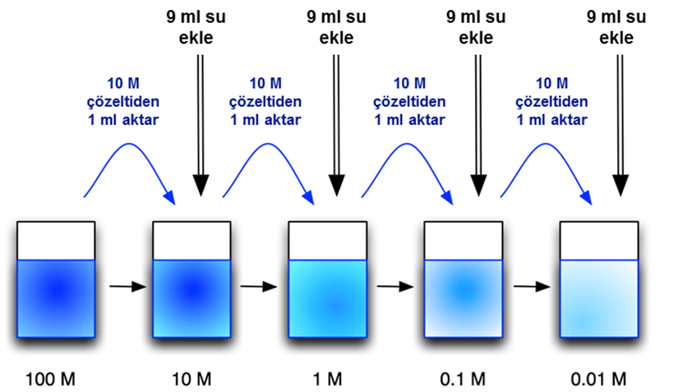
100 M
10 M
1 M
0.1 M
10 ml
Seyreltme Faktörü
DF=10/10=1
Seyreltme oranı
(1:1)
Seyreltme Faktörü
DF=1/10=0.1
Seyreltme oranı
(1mL alınır 10 mL ye seyreltilir)=(1:10)
Seyreltme Faktörü
DF=1/10=0.1
Seyreltme oranı
(1mL alınır 10 mL ye seyreltilir)=(1:10)
Seyreltme Faktörü
DF=1/10=0.1
Seyreltme oranı
(1mL alınır 10 mL ye seyreltilir)=(1:10)
Seyreltme Faktörü
DF=1/10=0.1
Seyreltme oranı
(1mL alınır 10 mL ye seyreltilir)=(1:10)
10x = 10
100x = 10 x 10
1000x = 10 x 10 x 10
10000x = 10 x 10 x 10 x 10

Slide 11
Çalışma sorusu:
3.0 M H2SO4 çözeltisinden kaç ml alarak 450 mL hacimde 0.10 M H2SO4 çözeltisi hazırlamamız gerekir?
450 ml X (1L/1000mL)= 0.450L
15ml X (1L/1000ml)= 0.015 L
M₁V₁=M₂V_{2 →} (3M)(V₁)=(0.1M) (0.450L) → V₁= (0.1M X 0.450L)/(3M)=0.015L
0.015L x (1000 ml/1L)= 15 ml
Bu çözeltiyi hazırlarken DF ne olmuştur?
çözüm : DF= V₂/V₁ = 450 ml/ 15 mL= 30
Seyreltme oranı ne olmuştur?
çözüm : (15:450) ≡ (15/15): (450/15) ≡ (1:30)
Yani 30 kat (30x) seyreltme yapılmıştır.

Slide 12
Çözeltiler
Çözelti: bir maddenin bir çözücü içerisinde dağılmasıdır. Çözünene madde ile çözelti arasında kimyasal değişim olmaz.
En yaygın fizyolojik çözelti su’dur.
ÖNEMLİ UYARI: Çözeltiler hazırlanırken manyetik karıştırıcı ve balık kullanılır. Son hacmin doğru ölçülmesi için beher kenarında istenen hacim okununca karıştırıcı durdurulur. Balık çıkarılır, hacim control edilir. Eksik ise çözücüyle hacim tamamlanır.
Çözelti Yüzdesi:
kütle-Hacim ilişkisi [%(W/V)]: belirli bir miktar çözünen kütlesinin (w= ağırlık, gram) 100 mL çözelti içerisinde çözünmesiyle elde edilir.
Örnek: %10’luk bakırsülfatın sulu çözeltisini hazırlayınız:
CuSO4: bakır sülfat (molekül ağırlığı 160 g/mol)
HAZIRLANIŞI: 10 gram CuSO4 tartılır, üzerinde hacim göstergesi olan 250 mL behere veya başka bir volümetrik kaba alınır. Üzerine bir miktar (çözebilecek kadar) distile suda eklenerek çözünür. Piset yardımıyla yavaşça su eklenerek son hacmi 100 mL ye getirilir.

Slide 13
Çözelti Yüzdesi:
Hacim-Hacim ilişkisi [%(V/V)]: belirli bir miktar çözünen hacminin (V= mL) 100 mL çözelti içerisinde çözünmesiyle elde edilir.
Örnek: Laboratuvarda dezenfeksiyon için %70 (V/V) lik Etanol çözeltisi hazırlayınız. (konsantre saf etanolden başlamanız gerekir)
HAZIRLANIŞI:
70 ml saf etanol hacim göstergesi olan bir behere aktarılır veya başka bir volümetrik kaba alınır. Üzerine bir miktar (çözebilecek kadar) distile su eklenerek çözünür. Piset yardımıyla yavaşça su eklenerek son hacmi 100 mL ye getirilir.

Slide 14
Çözelti Yüzdesi:
Kütle-kütle ilişkisi [%(w/w)]: belirli bir miktar çözünen ağırlığının (w, gram), 100 gram çözelti içerisinde çözünmesiyle elde edilir.
Örnek: Laboratuvarda dezenfeksiyon için %70 (w/V) lik Etanol çözeltisi hazırlayınız. (konsantre saf etanolden başlamanız gerekir)
HAZIRLANIŞI:
beher boşken tartılır, not edilir. Darası alınır
Beher analitik tartı üzerinde ve ağırlık 0.000 g olarak okunduğunda etanol 70 gram etanol eklenir.
70 gram saf etanol hacim göstergesi olan bir behere aktarılır, veya başka bir volümetrik kaba alınır. Terazi üzerine bir miktar (çözebilecek kadar) distile su eklenerek çözünür. Piset yardımıyla yavaşça su eklenerek son hacmi 100 mL ye getirilir.

Slide 15
Laboratuvarda yaygın kullanılan FOSFAT TAMPONU’nun hazırlanması
0.1 M FOSFAT TAMPONU (sodium fosfat)
0.1 Mol/L fosfat monobazik hazırlanır: (NaH₂PO₄, Sigma Aldrich marka satın alınacaksa katalog numarası S0751 )
13.8 g fosfat monobazik toplam 1 L hacim olacak şekilde su ile çözülür.
0.1 Mol/L fosfat dibazik hazırlanır: (Na₂HPO₄, Sigma Aldrich marka satın alınacaksa katalog numarası S0876)
26.8 g fosfat dibazik toplam 1 L hacim olacak şekilde su ile çözülür.
pH | 5.8 | 6.2 | 6.4 | 6.6 | 6.8 | 7.0 | 7.2 | 7.4 | 7.6
Monobazikten alınacak hacim (ml) | 92 | 81.5 | 73.5 | 62.5 | 51 | 39 | 28 | 19 | 13
Dibazikten alınacak hacim (ml) | 8 | 18.5 | 26.5 | 37.5 | 49 | 61 | 72 | 81 | 87

Slide 16
Öğrenme Hedefleriyle İlgili Sorular

Slide 17
1M Sodyum Karbonat tampon çözeltisinden seyrelterek 0.01 M çözelti elde edersek, kaç kat seyreltme yapmış oluruz?
0.1x
1x
10x
100x
1000x

Slide 18
1M Sodyum Karbonat tampon çözeltisinden seyrelterek 0.01 M çözelti elde edersek, kaç kat seyreltme yapmış oluruz?
0.1x
1x
10x
100x
1000x
ÇÖZÜM:
SF= ilk konsantrasyon/ son konsantrsyon= 1M/ 0.01M= 100.

Slide 19
2 mol NaCl (sodium klorür)’ün 0.5 mL su içerisinde çözündüğündeki konsantrasyonu nedir?
1
1.5
2
4
8

Slide 20
2 mol NaCl (sodium klorür)’ün 0.5 L su içerisinde çözündüğündeki konsantrasyonu nedir?
1 M
1.5 M
2 M
4 M
8 M
ÇÖZÜM:
Konsantrasyon= [NaCl]= 2 mol NaCl/ 0.5 L Çözelti= 4 mol/L=4 M

Slide 21
3. 23.4 g of sodyum sülfat’ın (MA: 142 g/mol ,Na₂SO₄) yeterli suda çözüldükten sonra son hacmi 1650mL olana dek su eklenmişse, çözeltinin konsantrasyonunu molarite olarak hesaplayınız.
0,001
0,01
0,1
1
10

Slide 22
3. 23.4 g of sodyum sülfat’ın (MA: 142 g/mol ,Na₂SO₄) yeterli suda çözüldükten sonra son hacmi 1650mL olana dek su eklenmişse, çözeltinin konsantrasyonunu molarite olarak hesaplayınız.
0,001
0,01
0,1
1
10
ÇÖZÜM:
Sodyum sülfat mol miktarı:
(23,4 g)/(142 g/mol)= 0,16478 mol
Knsantrasyon= 0.16478 mol/ 1.650 L= 0.09987 mol/L= 0.01 M

Slide 23
4. Bir hacim stok çözelti alınmış ve üzerine 4 hacim çözgen eklenerek seyreltik bir çözelti elde edilmiştir. Elde edilen çözeltinin seyreltme oranı nedir?
1:1
1:2
1:3
1:4
1:5

Slide 24
4. Bir hacim stok çözelti alınmış ve üzerine 4 hacim çözgen eklenerek seyreltik bir çözelti elde edilmiştir. Elde edilen çözeltinin seyreltme oranı nedir?
1:1
1:2
1:3
1:4
1:5
ÇÖZÜM:
4 hacim çözücü+ 1 hacim stok= toplam 5 hacim
(alınan hacim: toplam hacim)= (1:5)

Slide 25
5. Laboratuvarda dezenfeksiyon için toplamda 1 Litre hacimde %65 (V/V) lik Etanol çözeltisi hazırlamak için kaç mL saf etanol kullanmanız gerekir?
750
550
450
650
1000

Slide 26
5. Laboratuvarda dezenfeksiyon için toplamda 1 Litre hacimde %65 (V/V) lik Etanol çözeltisi hazırlamak için kaç mL saf etanol kullanmanız gerekir?
750
550
450
650
1000
ÇÖZÜM
100 mL toplam hacimde 65 mL saf etanol olacaksa
1 L(=1000 mL) toplamm hacimde 650 mL Etanol olmalıdır.

